Slide 1


Slide 2
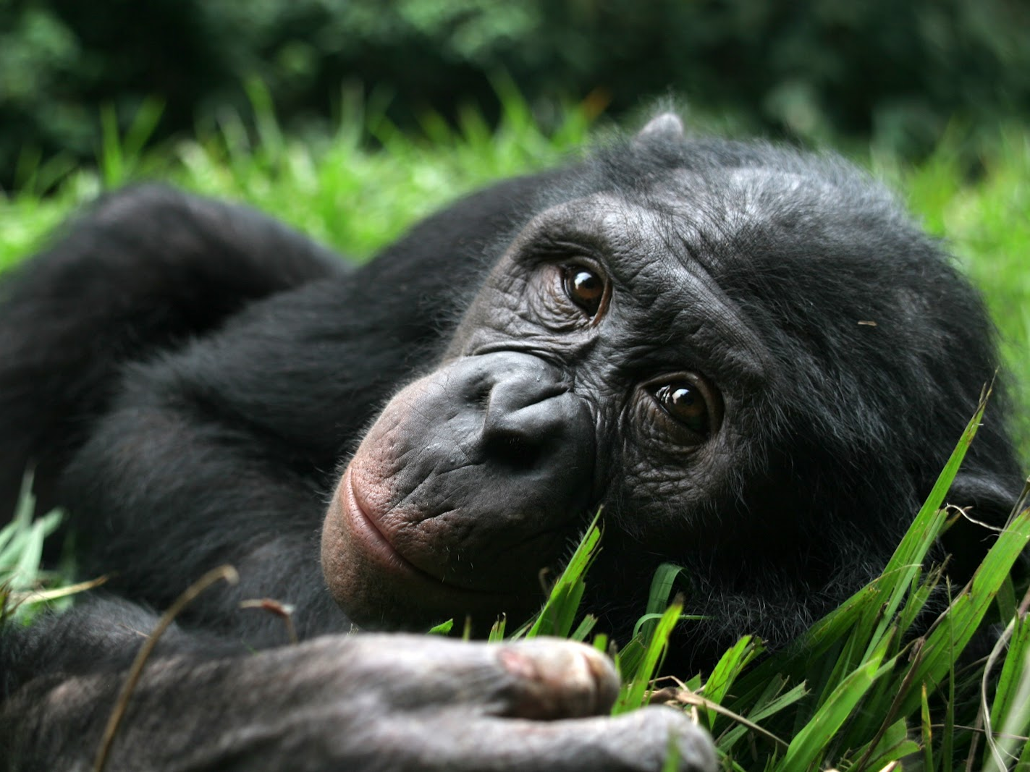

Slide 3
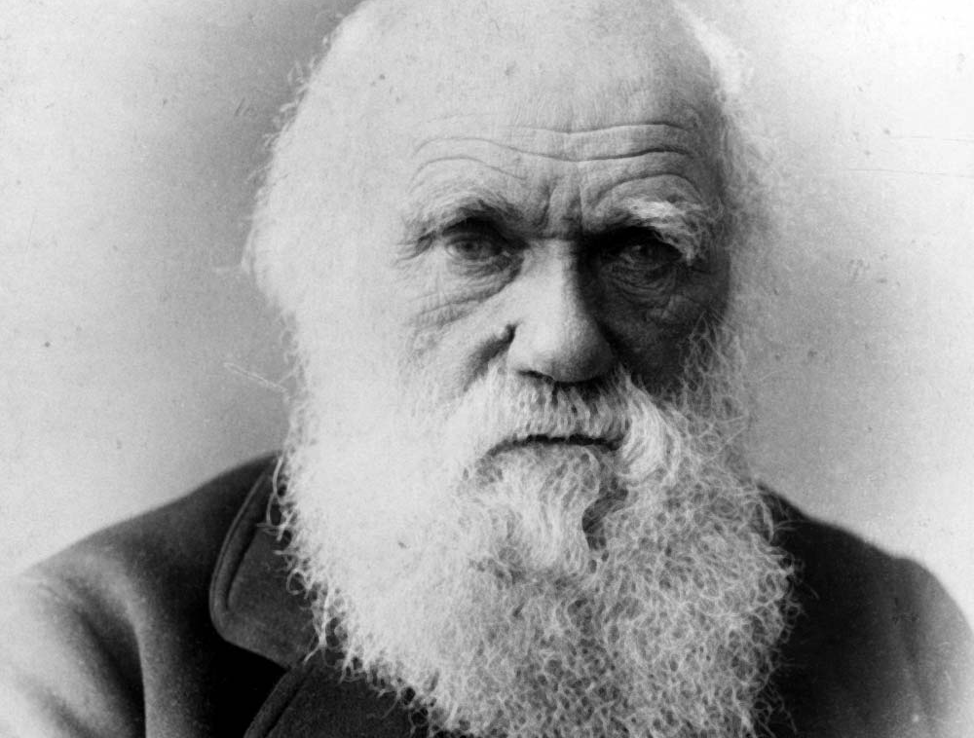

Slide 4
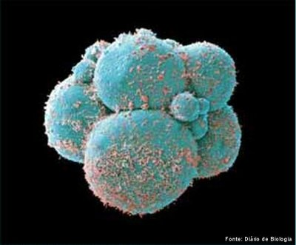

Slide 5


Slide 6
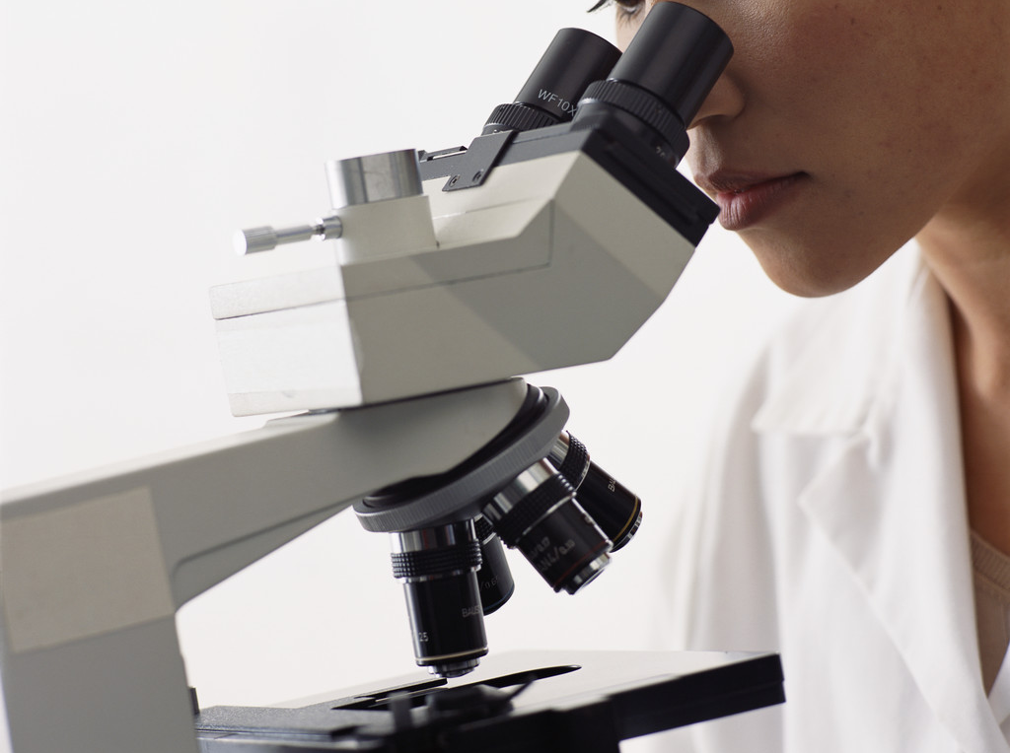

Slide 7
“Há entre as espécies animais, fronteiras que não podem ser atravessadas. É impossível surgir novas espécies diferentes das espécies básicas. Podem haver variedades dentro da mesma espécie. A prova de que a variedade não constitui uma nova espécie é que, é possível o cruzamento fecundo dentro
da mesma espécie, e não entre espécies diferentes. Os genes de cada espécie tem composição química diferente, de maneira que não há reprodução se cruzados.”
Dr. March

Slide 8

“Pela fé, entendemos que foi o universo formado pela palavra
de Deus, de maneira
que o visível veio a existir
das coisas que não
aparecem.”
Hebreus 11: 3

Slide 9
“O Deus que fez o mundo
e tudo o que nEle existe,
sendo Ele Senhor do céu
e da terra, não habita
em santuários feitos
por mãos humanas.

Slide 10
Nem é servido por mãos
humanas, como se de
alguma coisa precisasse;
pois Ele mesmo é quem a
todos dá vida, respiração e
tudo mais.”
Atos 17: 24-25

Slide 11
“Eu fiz a terra e criei nela
o homem; as Minhas mãos estenderam os céus, e a todos
os seus exércitos dei as
Minhas ordens.”
Isaias 45: 12

Slide 12
“Eu fiz a terra, o homem
e os animais que estão sobre
a face da terra, com Meu
grande poder e com Meu
braço estendido,
e os dou àquele a quem
for justo.”
Jeremias 27: 5

Slide 13
“Os céus por Sua palavra
se fizeram, pelo sopro da
de Sua boca, o exército deles...
Pois Ele falou, e tudo se fez;
Ele ordenou e,
e tudo passou a existir”.
Salmo 33: 6, 9

Slide 14

“E disse: Produza a terra
relva, ervas que deem
semente e árvores frutíferas
que deem fruto segundo
a sua espécie, cuja
semente esteja nele,
sobre cuja semente
esteja nele, sobre a terra.
E assim se fez.

Slide 15
A terra, pois, produziu relva,
ervas que davam semente
segundo sua espécie e
árvores que davam fruto,
cuja a semente estava
nele, conforme sua
espécie. E viu Deus
que isso era bom.”
Gênesis 1:11-12

Slide 16
“Criou, pois, Deus os grandes
animais marinhos e todos os
seres viventes que rastejam,
os quais povoavam as
águas, segundo as suas
espécies. E viu Deus que
isso era bom.”
Gênesis 1:21

Slide 17
“Disse também Deus:
Produza a terra seres viventes, conforme a sua espécie: animais domésticos, répteis e animais selváticos, segundo a sua espécie. E viu Deus que isso era bom.

Slide 18
E fez Deus os animais
selváticos, segundo a sua espécie, e os animais
domésticos, conforme a sua espécie, e todos os répteis
da terra, conforme a
sua espécie. E viu Deus
que isso era bom.

Slide 19
Também disse Deus:
Façamos o homem à nossa
imagem e semelhança; tenha
ele domínio sobre os peixes
do mar, sobre as aves do céu,
sobre os animais domésticos,
sobre toda a terra e sobre
todos os répteis que
rastejam pela terra.”
Gênesis 1: 24-26

Slide 20
“Criou Deus, pois, o homem
à Sua imagem, à imagem de Deus o criou; homem e
mulher os criou.”
Gênesis 1: 27

Slide 21
“SEGUNDO A SUA ESPÉCIE”

Slide 22
“Criou Deus, pois, o homem
à Sua imagem, à imagem de Deus o criou; homem e
mulher os criou.”
Gênesis 1: 27

Slide 23
“Então, formou o Senhor
Deus ao homem do pó da
terra e lhe soprou nas
narinas o fôlego de vida,
e o homem passou a ser
alma vivente.”
Gênesis 2: 7

Slide 24
O homem NÃO TEM alma.
O homem É uma alma vivente.
Pó da Terra + Fôlego de Vida
= ALMA VIVENTE

Slide 25


Slide 26
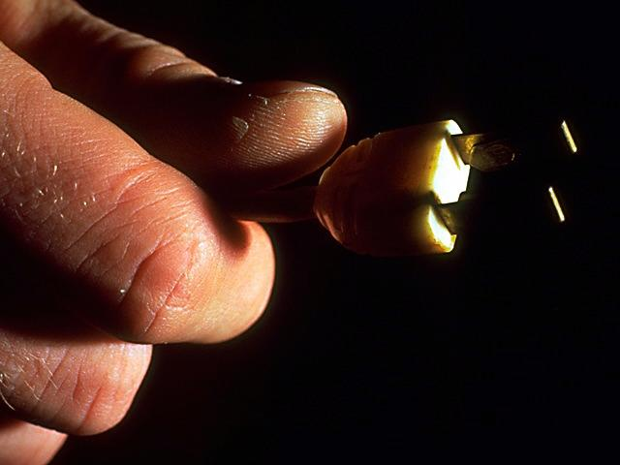

Slide 28


Slide 31
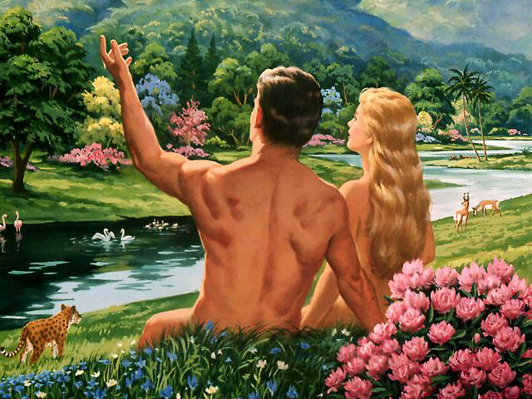

Slide 32
“Graças te dou,
visto que por modo assombrosamente maravilhoso me formaste; e as Tuas obras são admiráveis; e a minha alma o sabe muito bem;

Slide 33
Os meus ossos não
Te foram encobertos,
quando no oculto fui
formado e entretecido
como nas profundezas
da terra.

Slide 34
Os Teus olhos me viram
a substância ainda informe,
e no Teu livro foram escritos todos os meus dias, cada um
deles escrito e determinado, quando nem um deles havia ainda.”
Salmo 139: 14-16

Slide 35
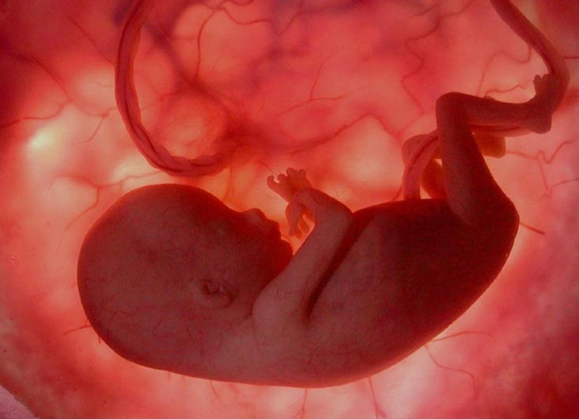

Slide 36


Slide 37


Slide 39


